Slide 1
基于H5及WebGL的粒子系统的
研究与实现
指导教师： 雷娜
答辩学生： 范廷雷
学号： 201392141

Slide 2
系统目标
本项目基于浏览器，使用WebGL来实现一个三维的粒子系统。项目实现了一个在三维空间内不断运动的离子束模型，按照一定的规律做周期运动。
本项目旨在通过在浏览器端实现粒子系统，来验证相关计算机图形学理论是否可以推广到浏览器上。并借此对图形学理论进行一定的研究。

Slide 3
1
背景与意义
2
环境与技术
目录
3
设计与实现
4
总结与展示

Slide 4
1
背景与意义

Slide 5
1. 背景与意义
区别于传统的建模方式，粒子系统的优势在于它以粒子为基本元素，由大量粒子相互作用形成的整体来进行建模，允许粒子有独立于整体的行为方式。因此，采用粒子系统的建模方式不受实物的形状状态所限。因而具有良好的普适性。
作为图形学中一种比较常见的建模方式，粒子系统以其独特的粒子化特性，可以很好的模拟出众多不规则的动态模糊效果，如动态火焰、烟花等等。
图1-1 粒子系统-火焰
图1-2 粒子系统-烟花

Slide 6
1. 背景与意义
现今的粒子系统多借助于OpenGL实现，他们需要依赖相关的平台，所以粒子系统的应用也受限于运行平台(C++、.NET等)
本项目研究的方向正是基于浏览器端的WebGL的粒子系统。处于移动互联网上的每个终端常常会有相关的浏览器软件应用，并且由于浏览器的高度跨平台性以及普及性，那么如果在浏览器端实现粒子系统，那么不仅会为相关算法应用的普及提供一个机会，也为图形学的研究学习提供了一个平台。

Slide 7
2
环境与技术

Slide 8
2.1 运行环境
核心技术
辅助技术
Canvas、WebGL、ThreeJs
开发语言
React、Webpack、Eslint、Babel
底层系统
NodeJs、Javascript
Linux、Chrome

Slide 9
2.2 React
本项目采用React来作为项目基础，为核心的粒子系统提供一个基础的展示模块。
React起源于Facebook的内部项目，因其独特的状态机组件化的设计思想，性能出众却代码逻辑简洁清晰而受到开发人员的青睐，作为一个标准的前端MVVM框架，React在单页面网站（如：知乎）、Web App等方面得到应用。

Slide 10
2.3 ThreeJs
ThreeJs为WebGL所封装的一个Javascript图形库，为方便快速开发，它定义了如下几个相关概念，使得即使没有图形学基础的开发者依然可以借助它来开发图形项目。
渲染器：成将3D物体绘制到屏幕上的任务。
场景：场景是渲染的基本单位，它相当于一个容器，容纳所有世界中的物体。
灯光：包括环境光、平行光、点光源、聚光灯等在内，构成了3D世界中的照明与投影。
着色器：包括顶点着色器及片元着色器，通过着色器对GPU进行编程，可实现高级的渲染效果。
照相机：定义了三维空间到二维屏幕的投影方式，用“照相机”的类比，可以直观地理解这投影方式。

Slide 11
3
设计与实现

Slide 12
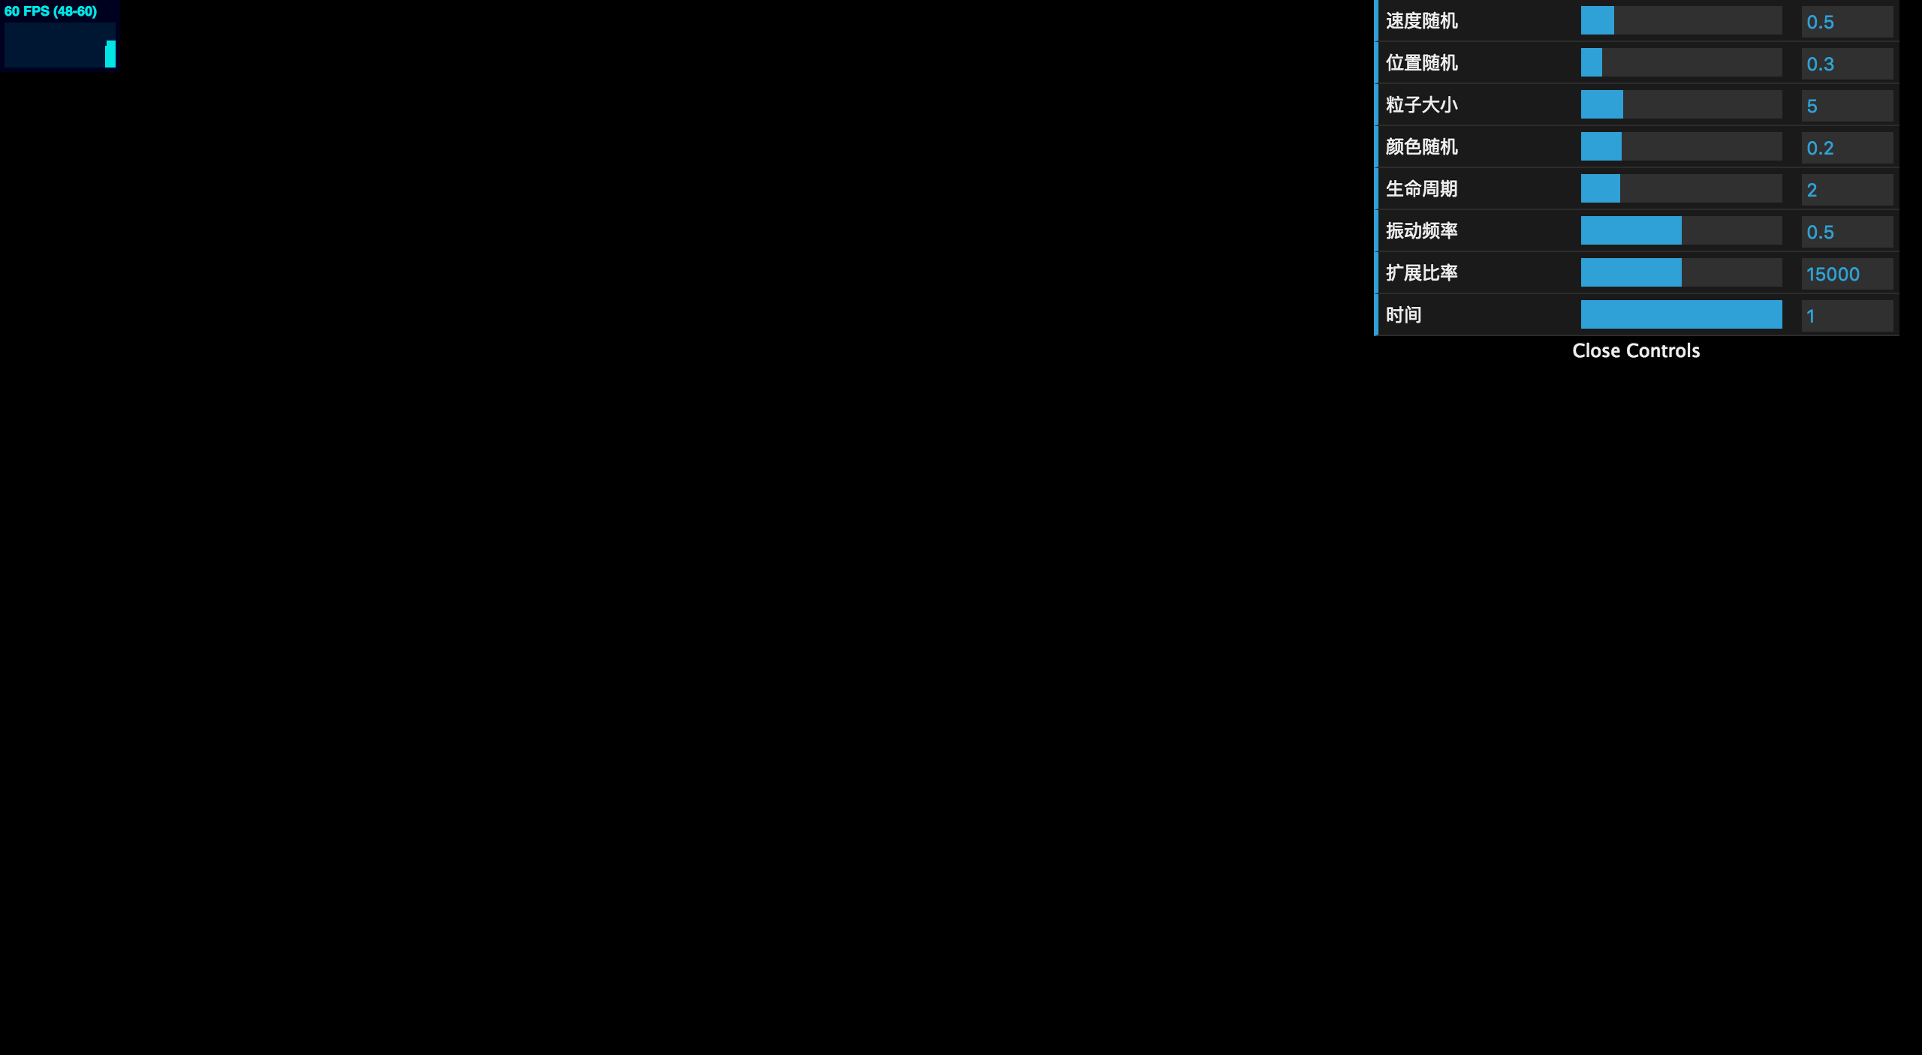
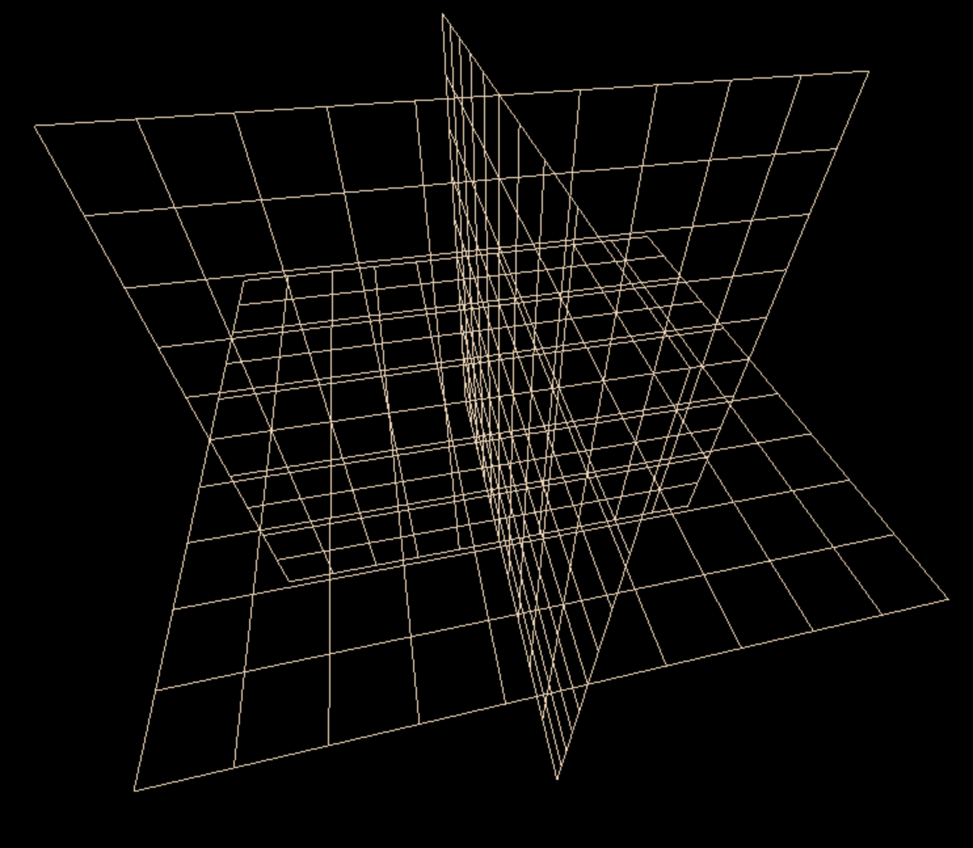
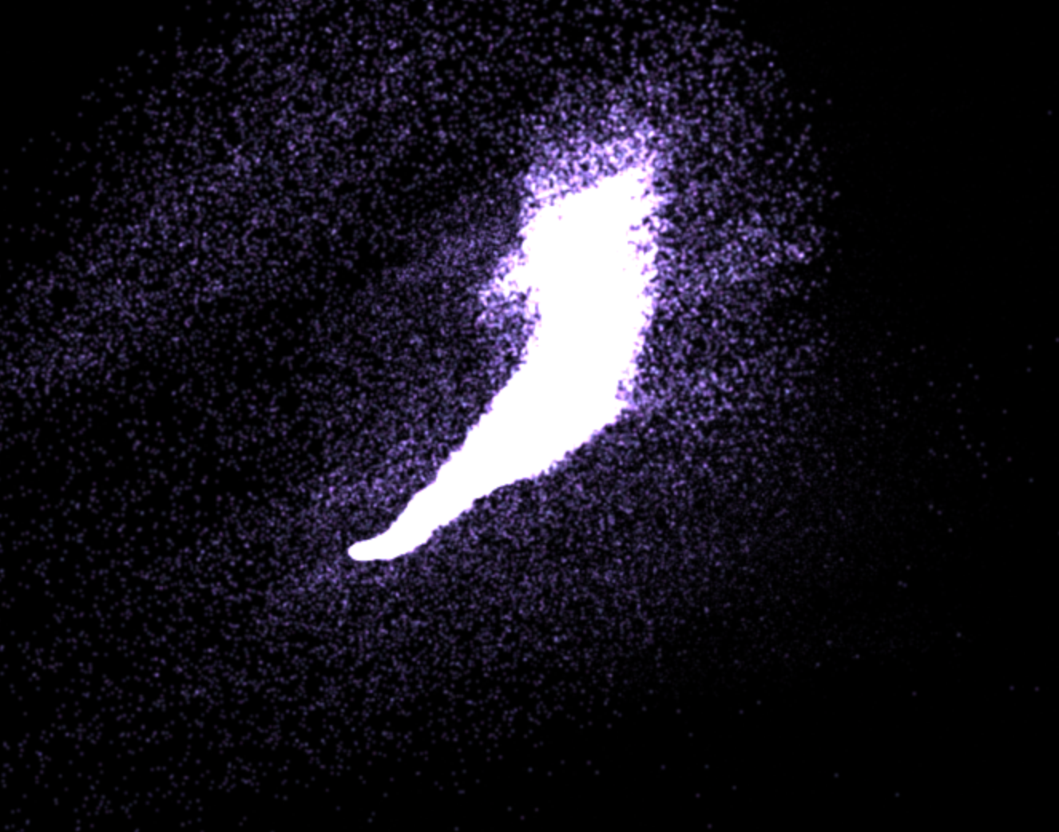
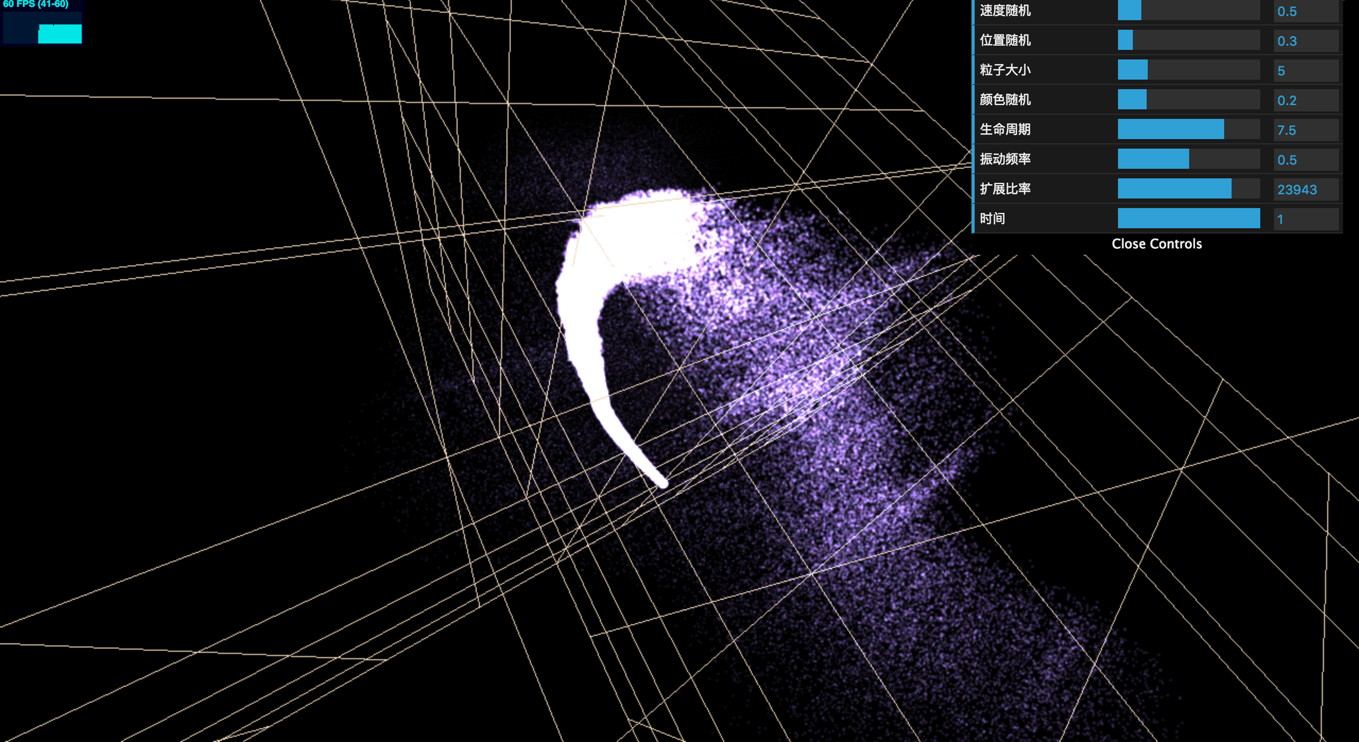
3.1 系统设计
项目主要分成两个模块：
展示模块
粒子系统模块
图3-1-4 完整项目效果
图3-1-3 粒子系统模块
图3-1-1 显示模块
图3-1-2 空间坐标系模块

Slide 13
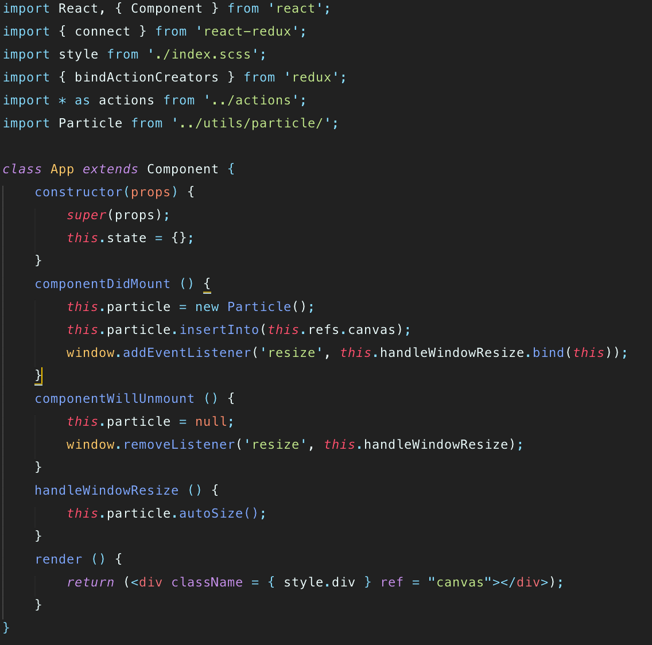
3.2 详细设计
显示模块：
主要由React写成，React是一个现代的MVVM框架，它的单向数据流特性与MVC框架相比，更为简单，而且也数据流动清晰，更加易于理解。
显示模块主要使用JS 2015写成，它的语法与Java类似，因此没接触过Javascript的开发者，也很感到熟悉。
图 3-2-1 React的单向数据流原理
图 3-2-2 显示模块局部代码

Slide 14
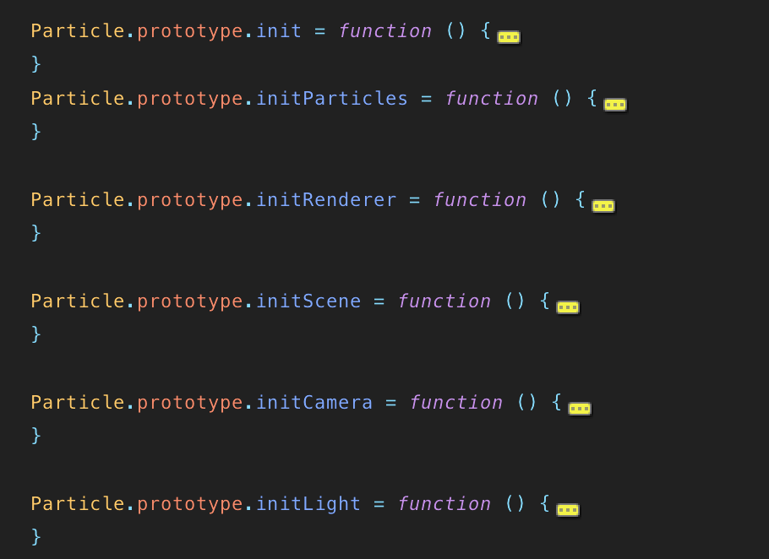
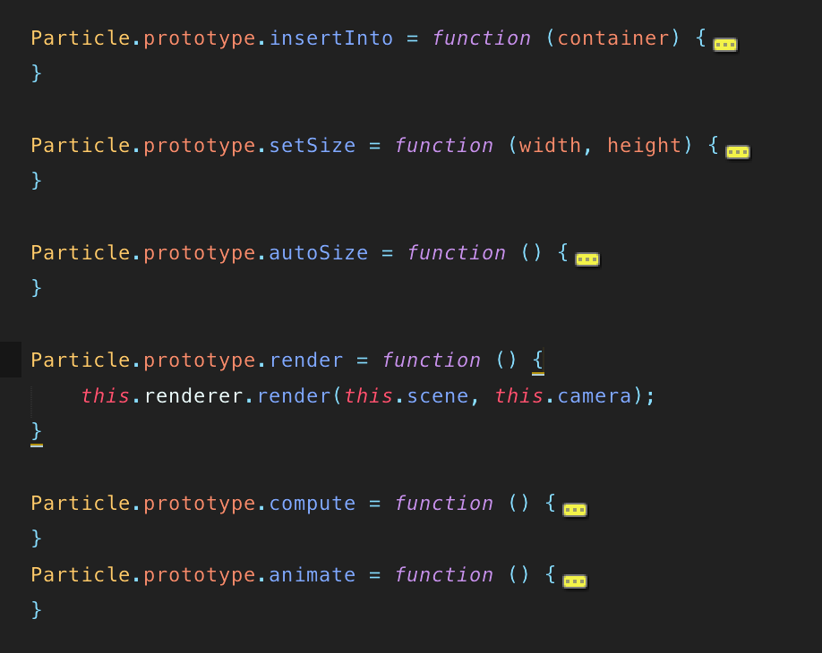
3.2 详细设计
粒子系统模块：
粒子系统模块共有两层封装，第一层包括对渲染器、场景、照相机等在内的模型封装，以及对整个粒子系统的渲染、动画、计算等的操作封装，这部分构成了粒子系统模块的基础。
图 3-2-3 渲染器等模型的封装
图 3-2-4 粒子系统的基本操作的封装

Slide 15
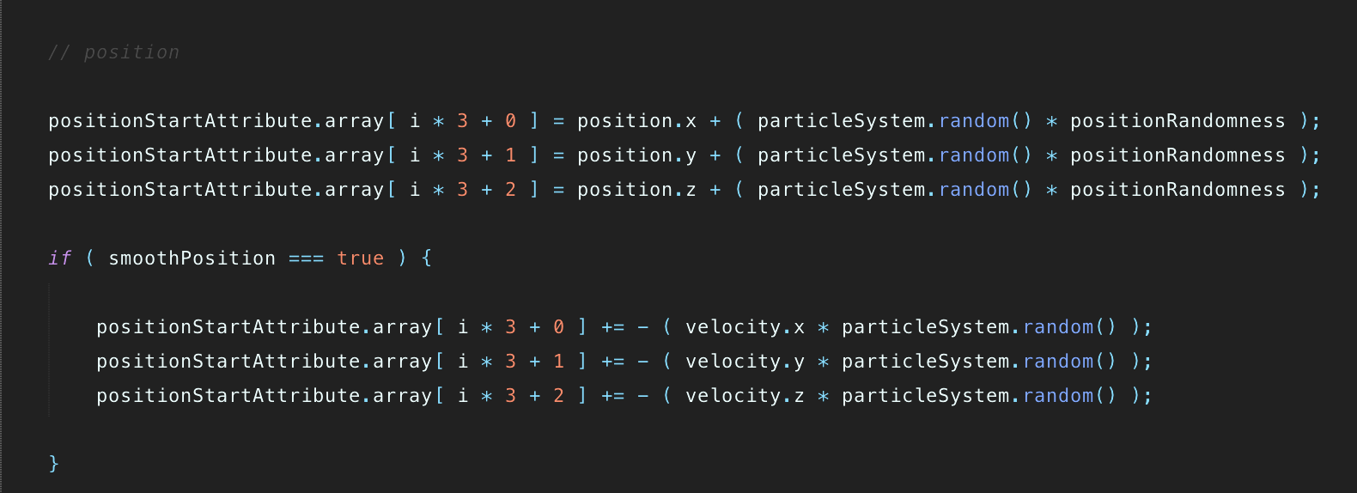
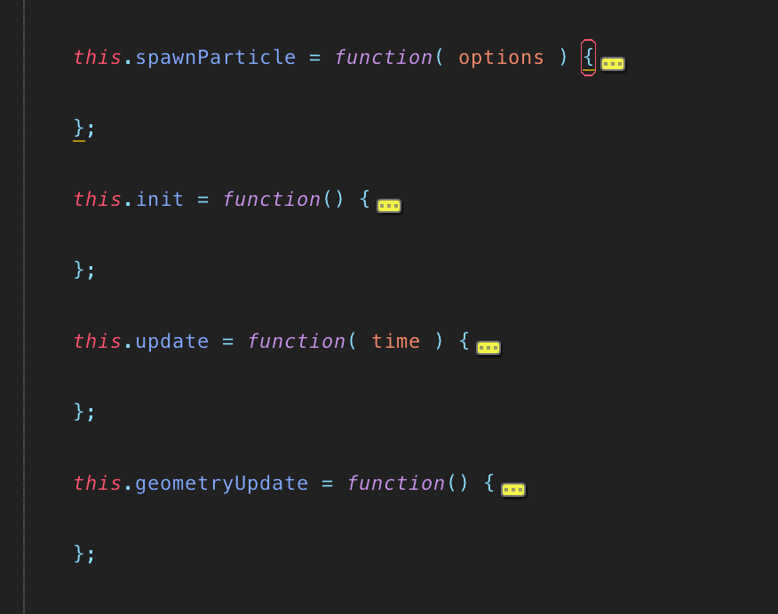
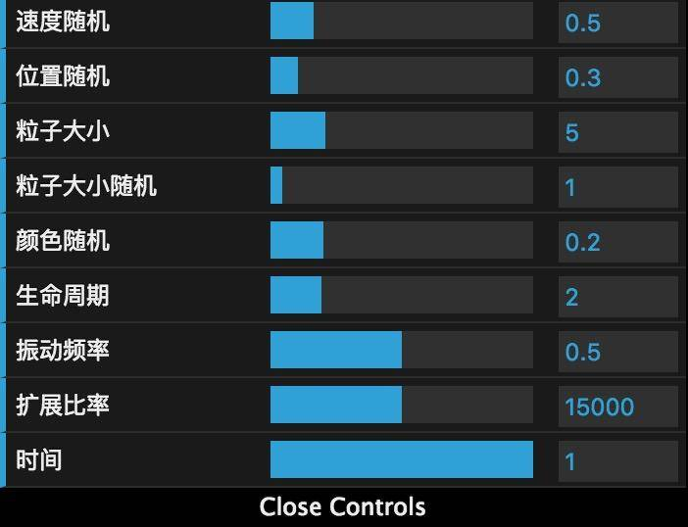
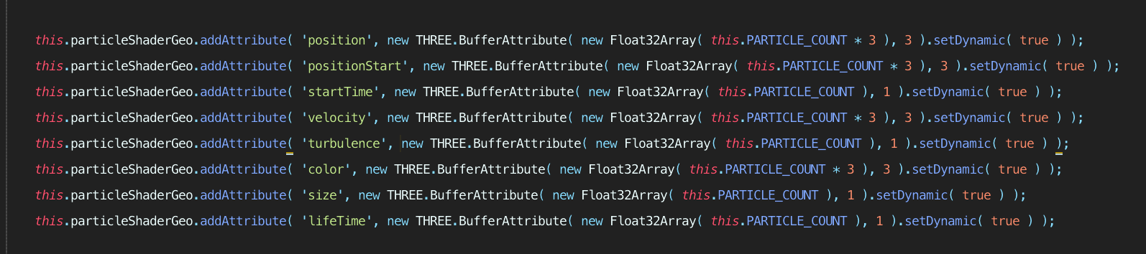
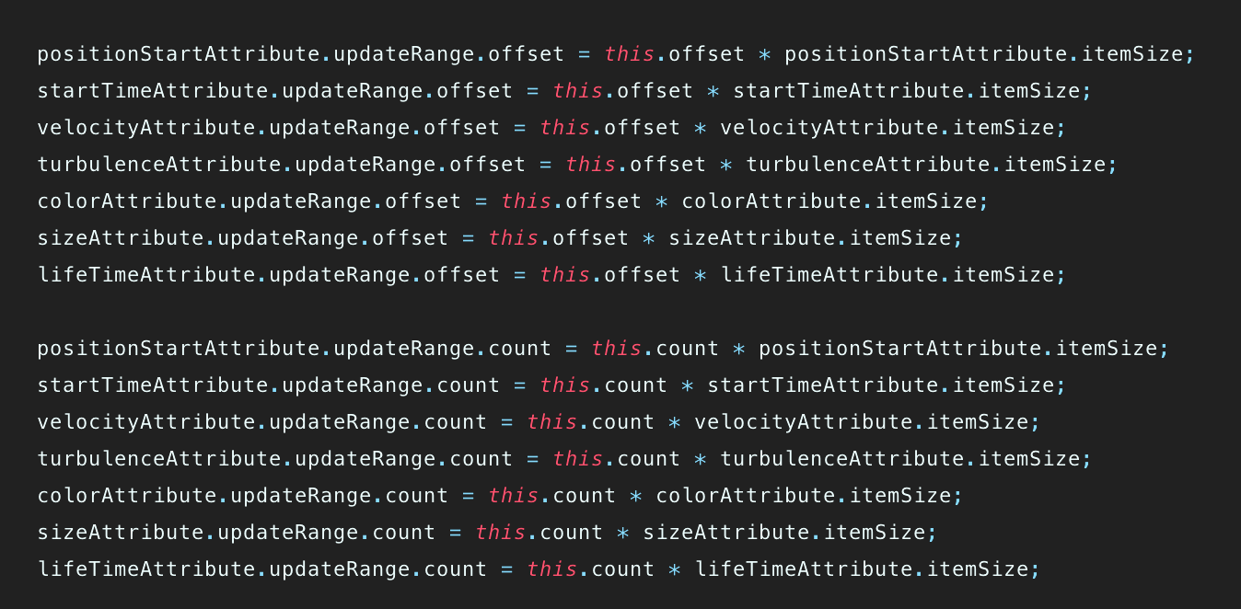
图 3-2-9 以粒子位置的变化描述粒子系统的属性变换
3.2 详细设计
粒子系统模块：
第二层封装则是粒子系统的核心封装，包括粒子容器类以及单个粒子类。每一个粒子类都是一个含有独立属性及get、set方法的类。其中包括以下属性：
粒子容器包括对整个粒子容器的操作，比如初始化、更新属性等。单个粒子类定义了每个粒子的属性。
图 3-2-5 粒子属性设计
图 3-2-6 粒子属性代码
图 3-2-7 粒子容器包括的操作函数
图 3-2-8 其中spawnParticle函数的核心代码

Slide 16
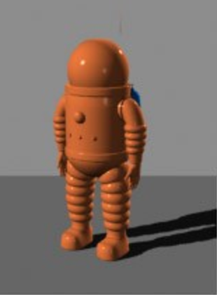
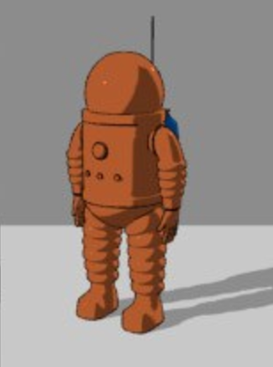
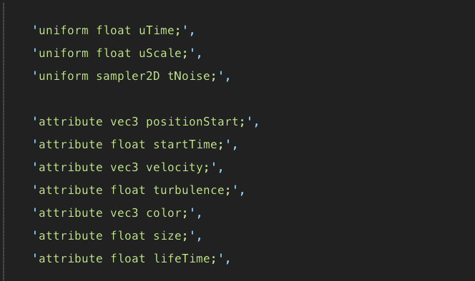
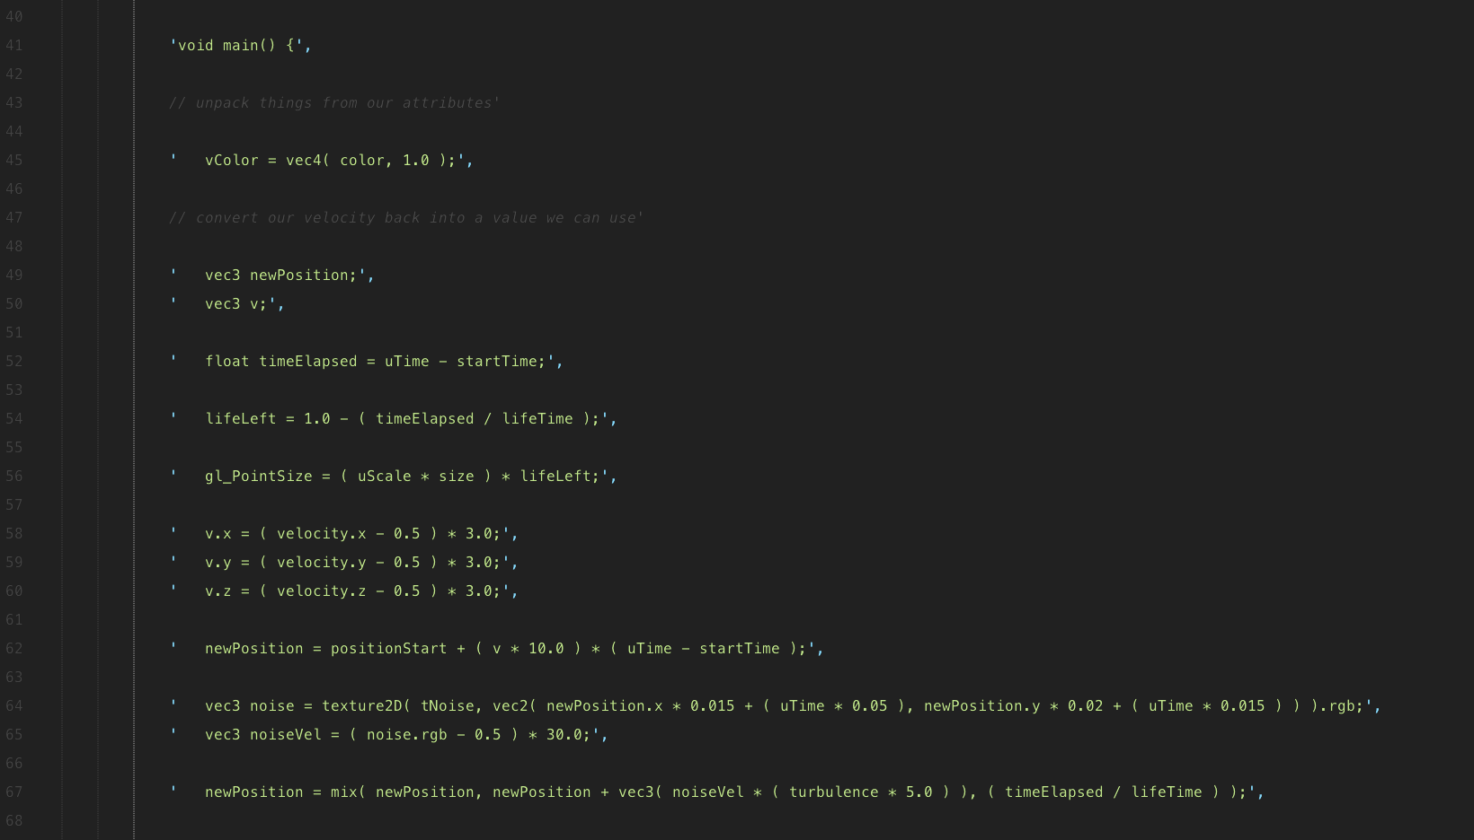
3.2 详细设计
着色器：
在可编程GPU时代到来前，在定义了场景中的物体、照相机、光源等等之后，渲染的结果就确定了，而着色是渲染前的最后一步，用它可以对先前渲染的结果做修改，包括对颜色、位置等等信息的修改，甚至可以对先前渲染的结果执行后处理，实现高级的渲染效果。
图 3-2-9 塑料材质效果
图 3-2-10 卡通材质效果
图 3-2-11 着色器代码
图 3-2-12 着色器代码(续)

Slide 17
4
总结与展示

Slide 18
4.1 结论
通过对现有技术手段、理论知识以及实现项目分析得知，在Chrome浏览器上实现一个比较稳定的粒子系统是可行的。并且经多次的观察，即使在长时间运行对应代码依然不会出现卡顿现象，能够稳定运行。
在之上的测试阶段，也通过相应的专业的方法，经过自动和人工测试，结果都在可接受范围之内。FPS的检测值在最佳的60左右波动，代码运行时所占内存约为43M左右，代码打包过后越为7M左右，远比OPENGL所占据的代码量小。并且经过测试在移植到移动设备上依然能够完整的显示。综上所述，在浏览器上能够实现一个完整稳定的粒子系统，并且浏览器也可以成为图形学算法的实现平台之一。

Slide 19
4.2 展示
视频

Slide 20
谢谢

